Slide 1

Agent based model of anti-vaccination movements: simulations and comparison with empirical data
Paweł Sobkowicz,
Antoni Sobkowicz

Slide 2
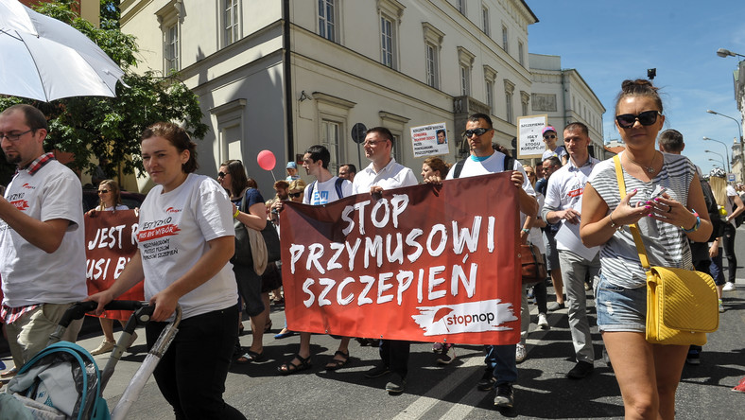
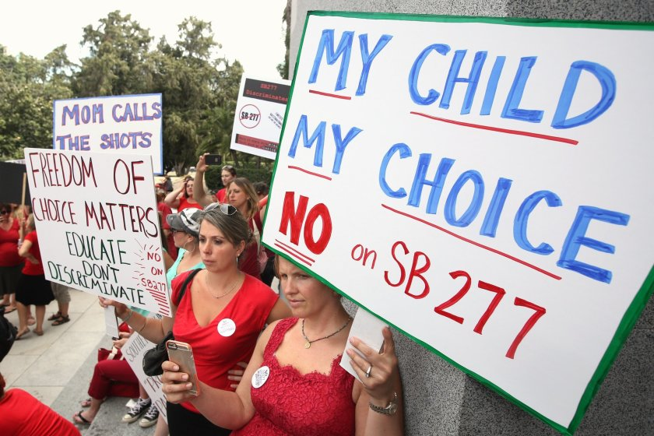

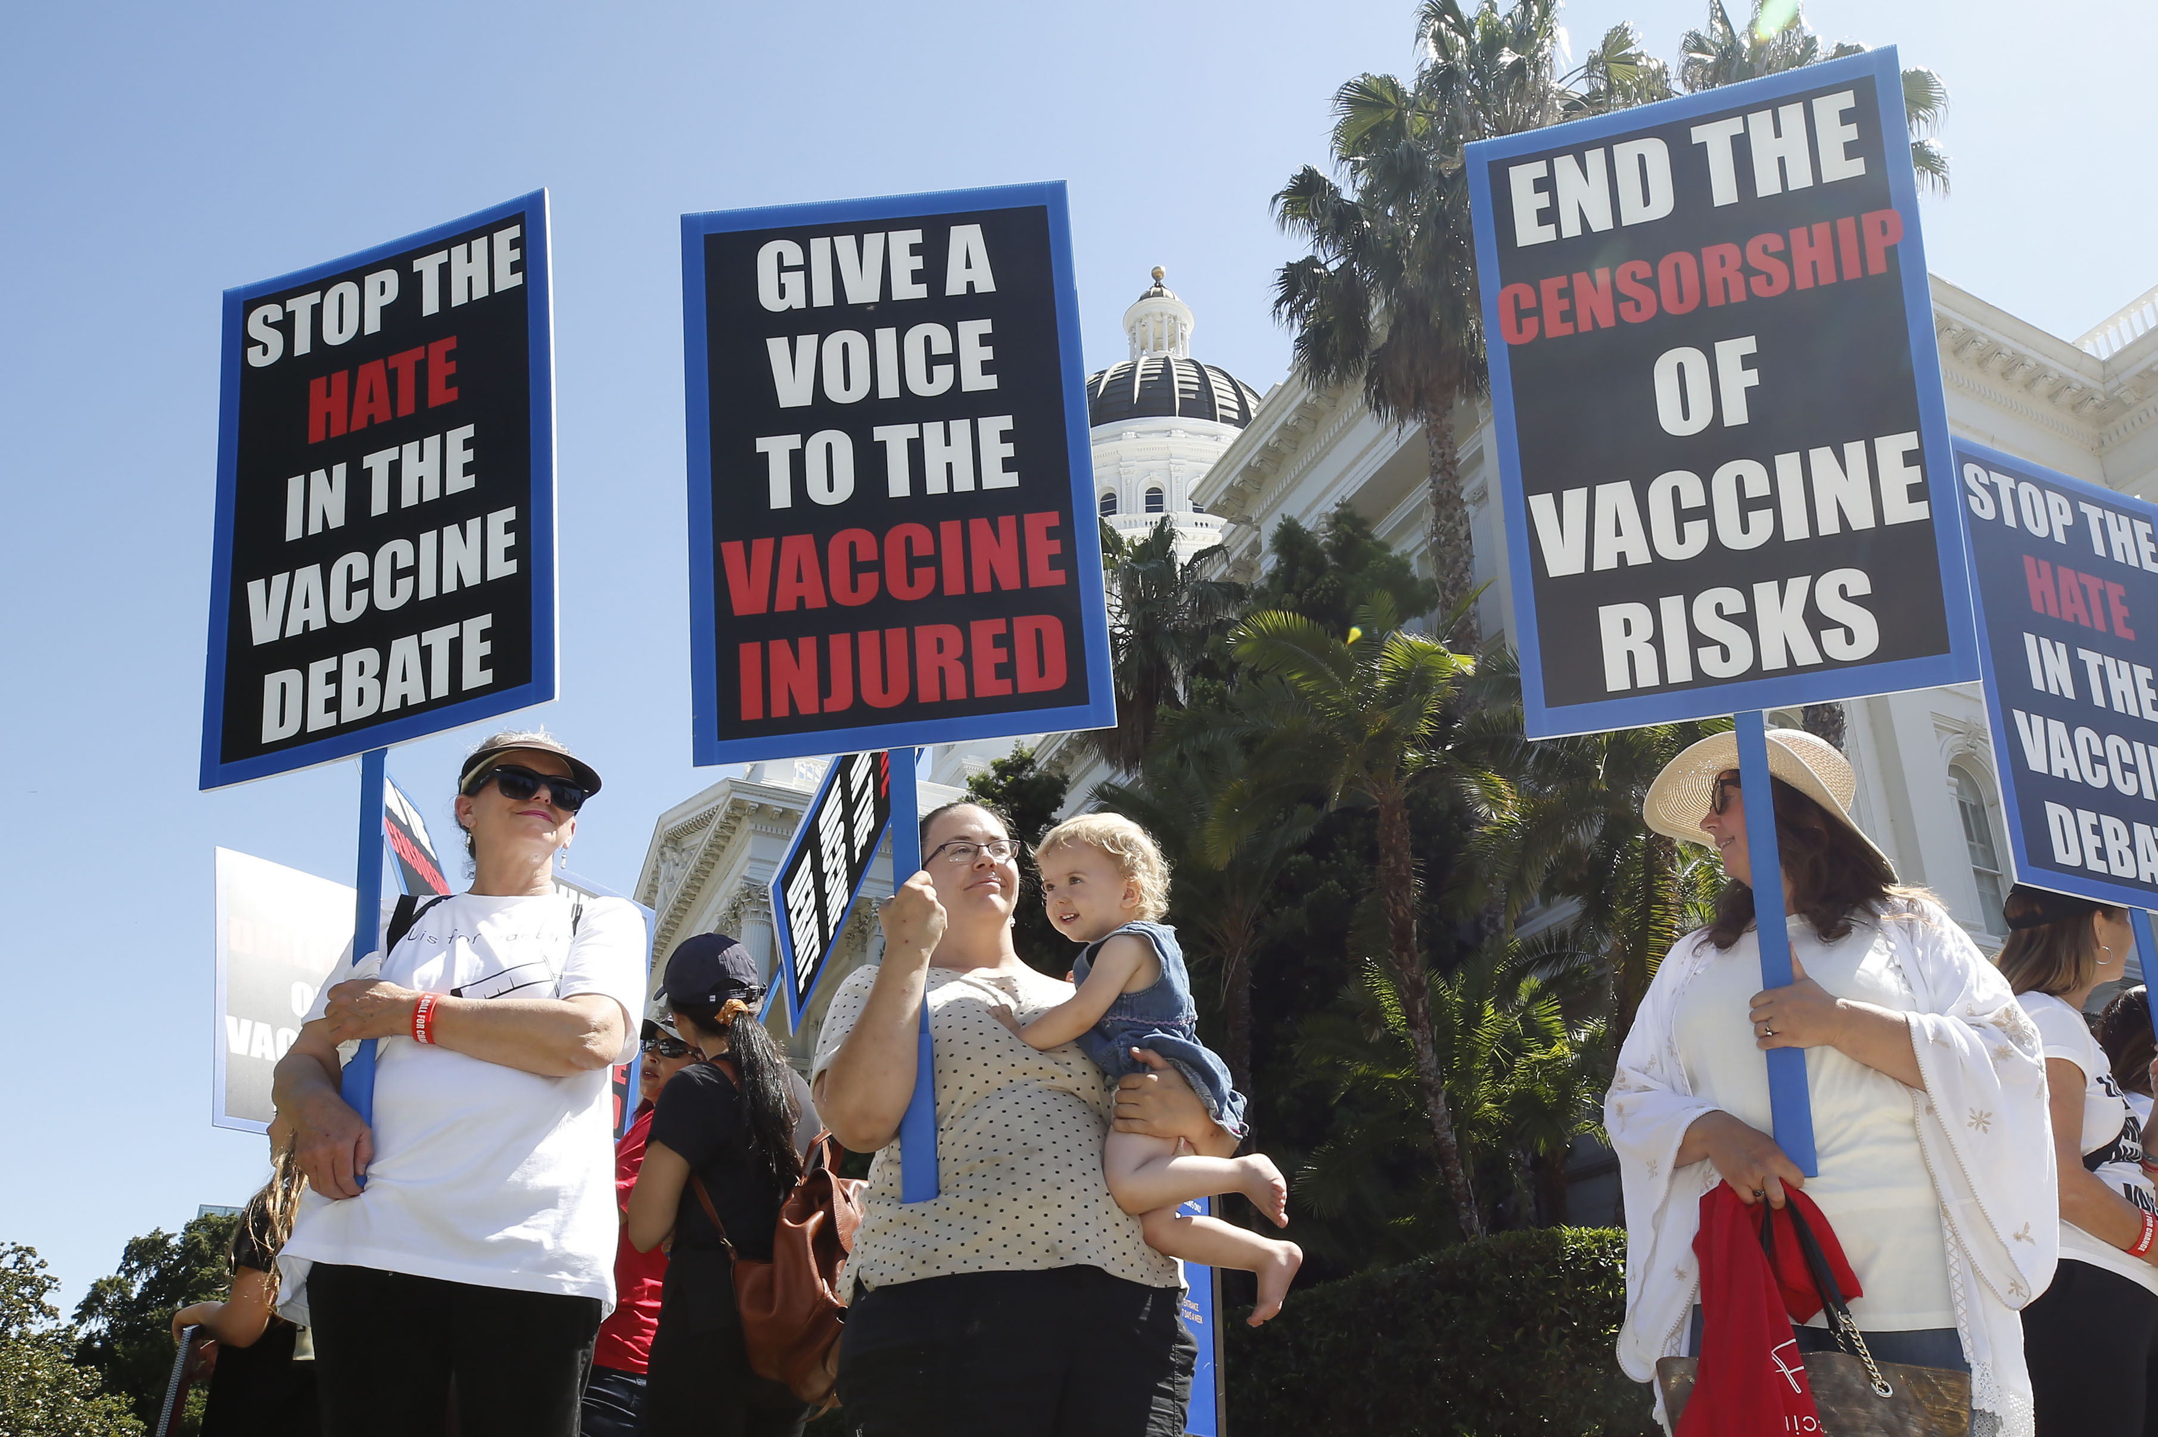
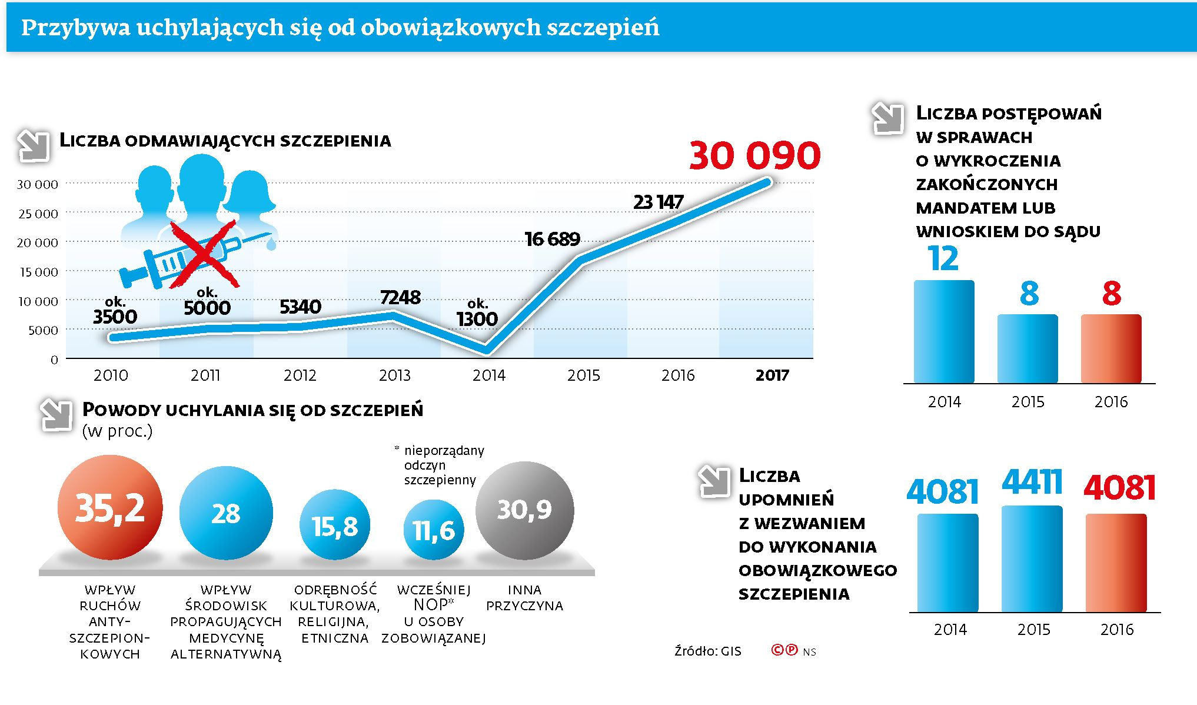
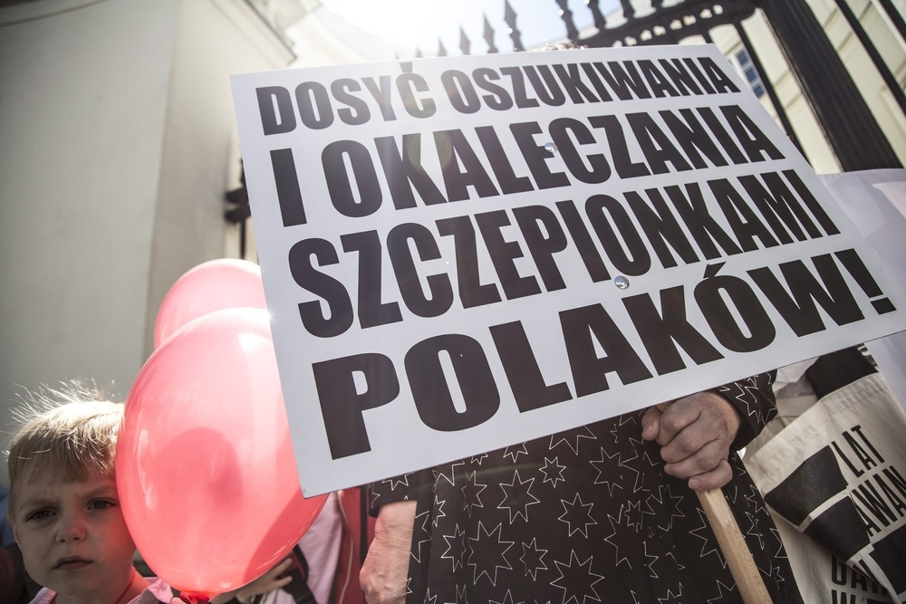
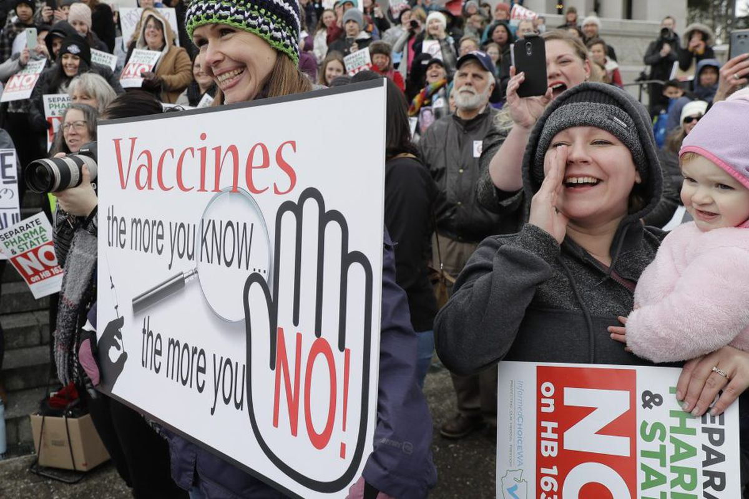

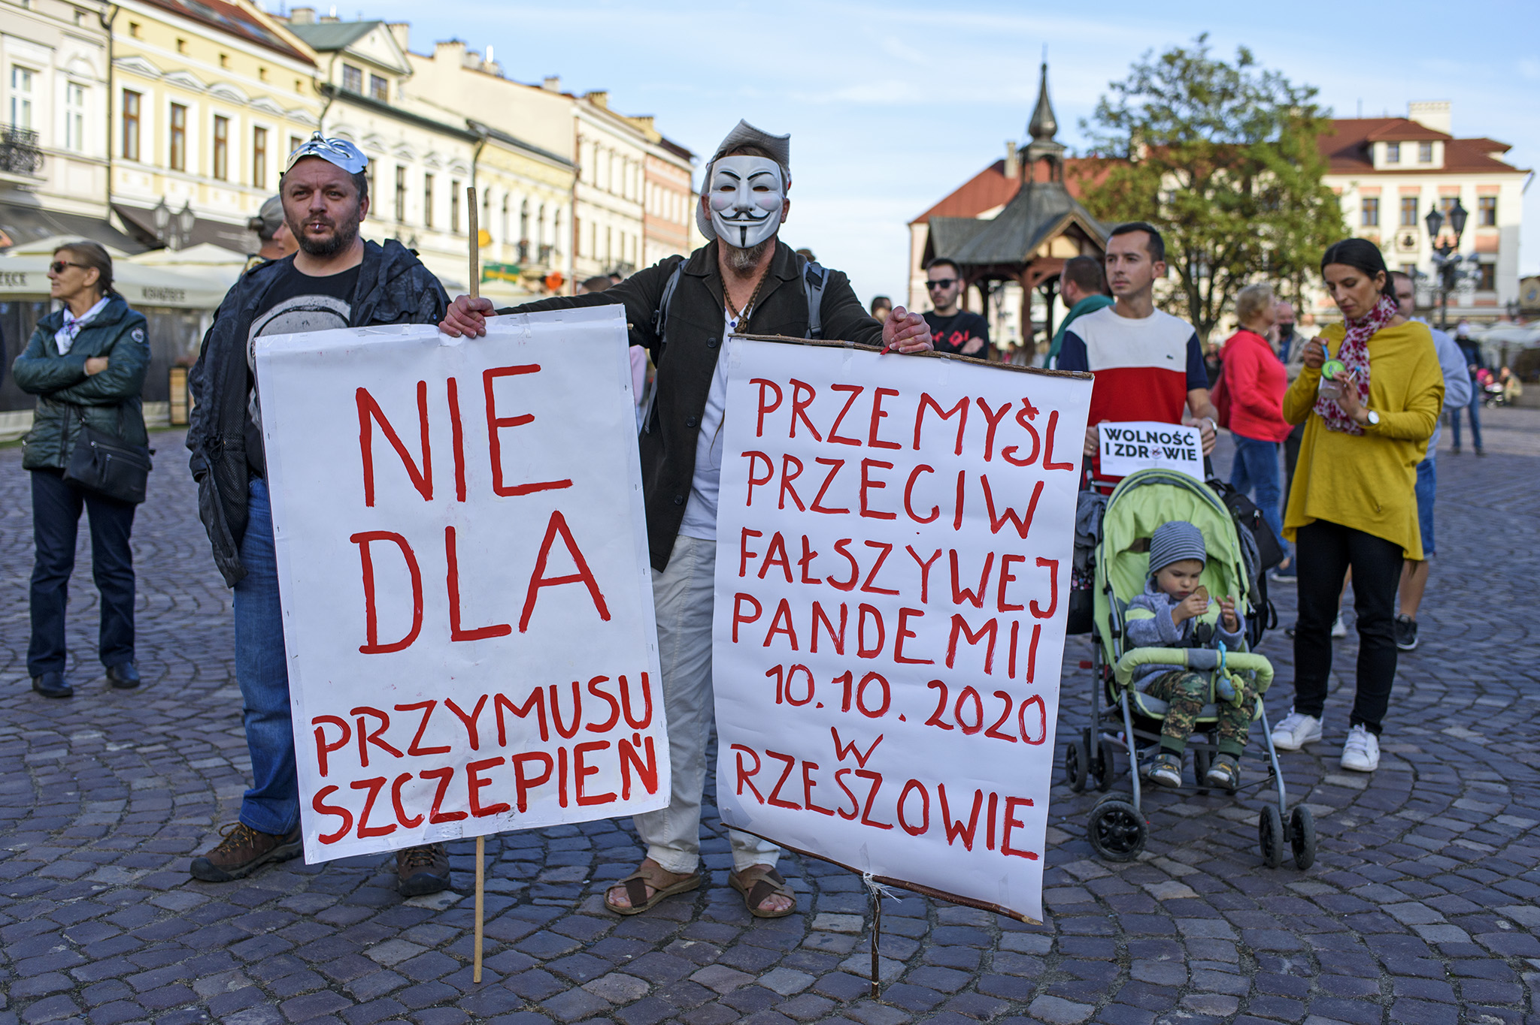

Slide 3
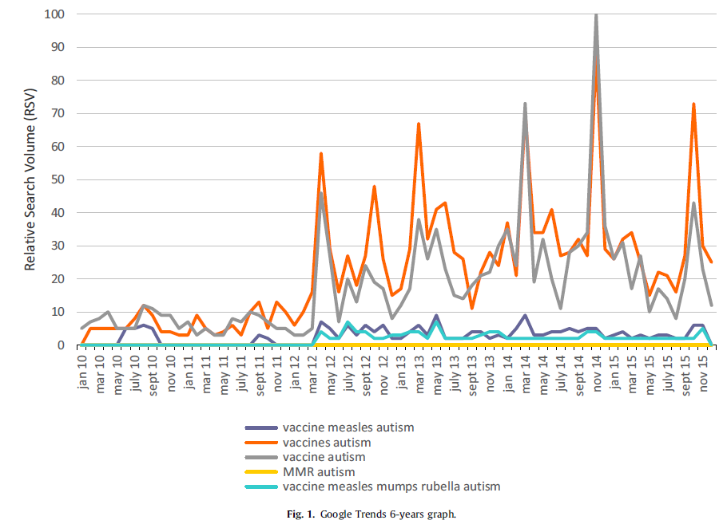
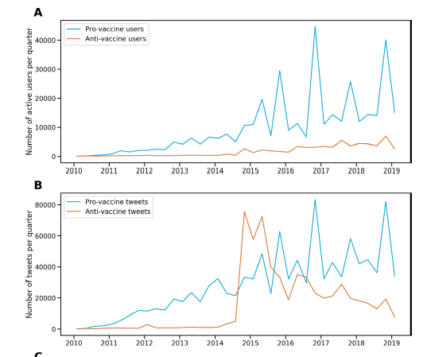
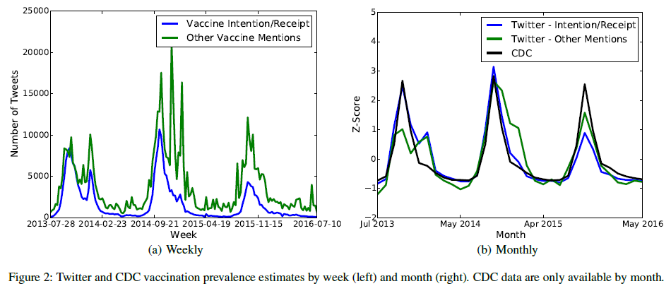
AV movement and sentiments grow – but how?
Is it gradual?
Aquino et al. (2017)
Gunaratne et al. (2019)
Huang et al. (2017)

Slide 4
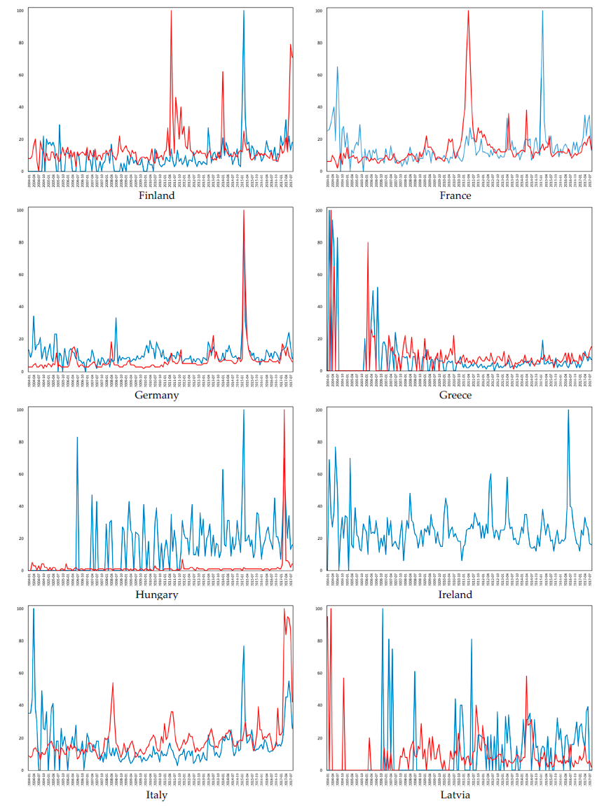
Pattern found in many countries
Mavragani & Ochoa 2018

Slide 5
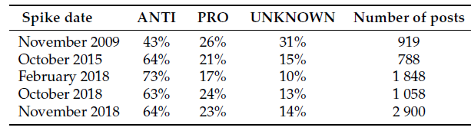
Our data – poland – interia portal
Discussions from the beginning of the portal (2005)
Keyword based search
Content/intention classification for selected peaks

Slide 6
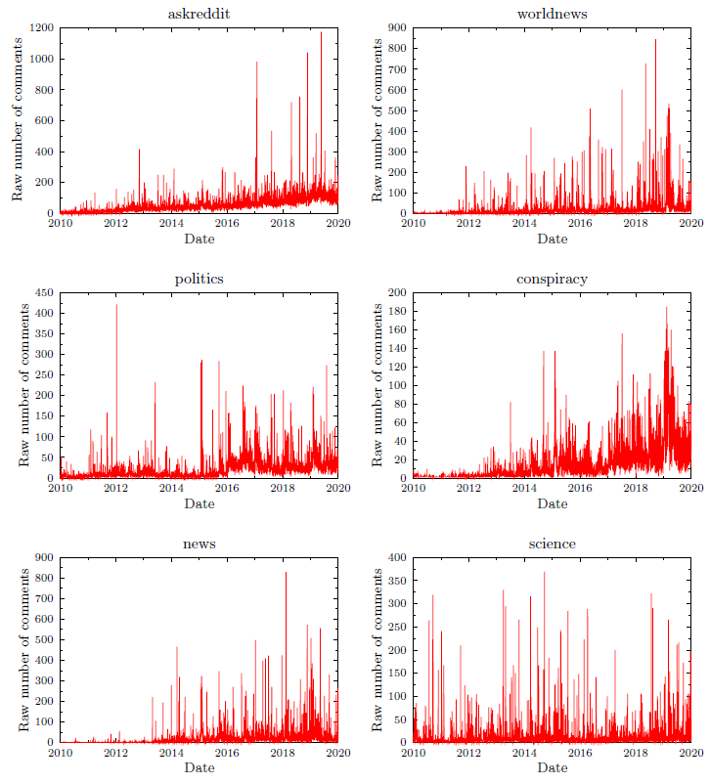
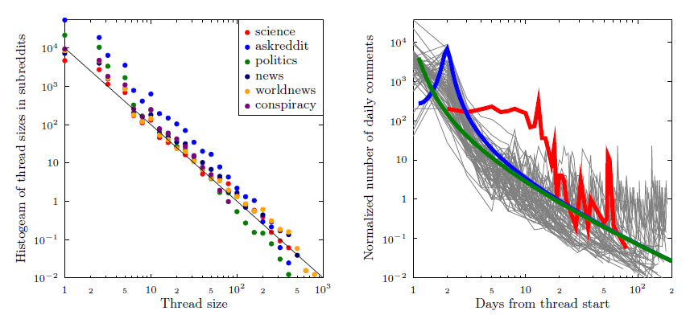
Activity analysis –REDDIT – most active subreddits
Complex structure–subreddits/threads
Forced timespan – 6 months
Separate discussions (with possible cross-links)
Significant number of posts deleted (by users or administrators)

Slide 7
”it’s complicated”, really
Różnorodność ról: agitatorzy, szukający informacji, konwertyci, influencerzy, agencje rządowe, lekarze, trolle/boty…
Brak równowagi między argumentami pro- i anty-szczepionkowymi
  Fakty vs narracje; zawartość emocjonalna; zaufanie i wiarygodność; prostota vs skomplikowanie; siła argumentacji…
  Podejście społeczne kontra podejście indywidualne: zatroskana matka vs apele polityków czy lekarzy
  Teorie spiskowe, percepcja koncernów farmaceutycznych
Brak równowagi w stopniu zaangażowania: aktywiści kontra urzędnicy
Filtrowanie informacji; rola mediów – co jest „newsem”

Slide 8
Model description
Podstawowe parametry (zmienne):
  Prawdopodobieństwo włączenia się do dyskusji
  Częstość kontaktów ze służbą zdrowia
  Poziom zostania aktywistą AV
Inne parametry (ustalone w symulacjech):
  Tempo „starzenie się” informacji
  Konformizm lekarzy
  Poziom odstąpienia od szczepień
  Liczba agitatorów AV
  . . .

Slide 9
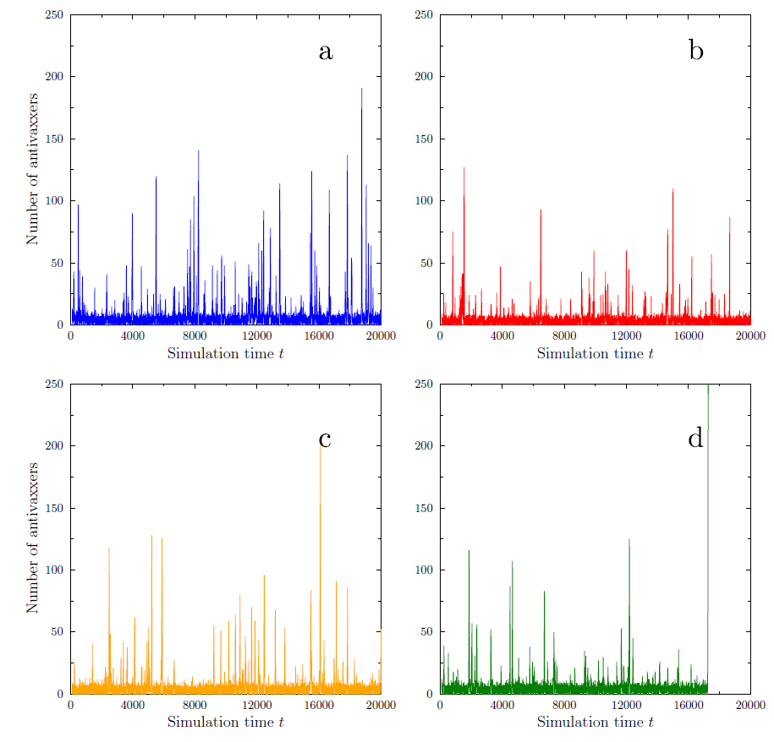
Model results

Slide 10
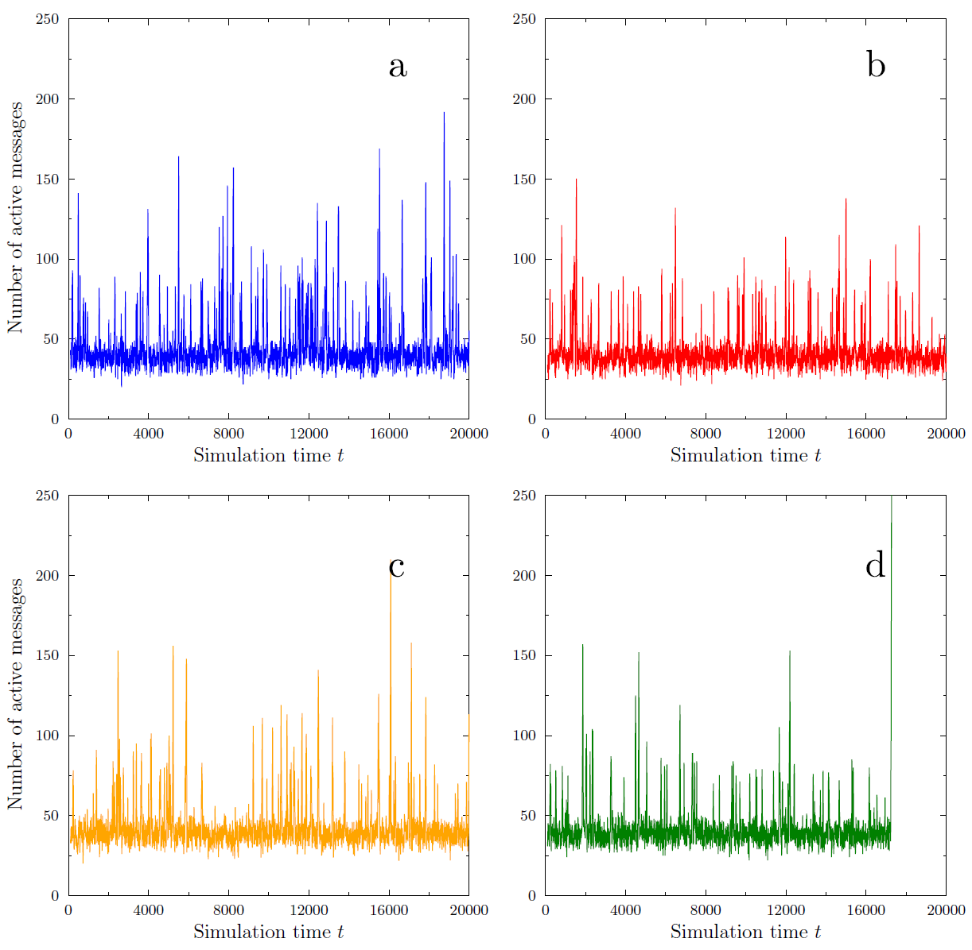
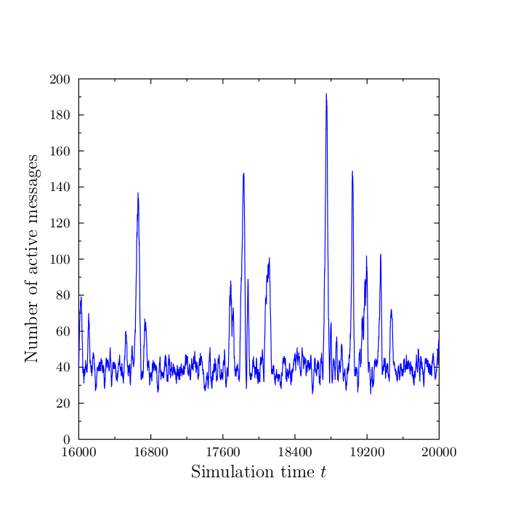
Wyniki – INTERIA vs model
Interia – „active messages”

Slide 11
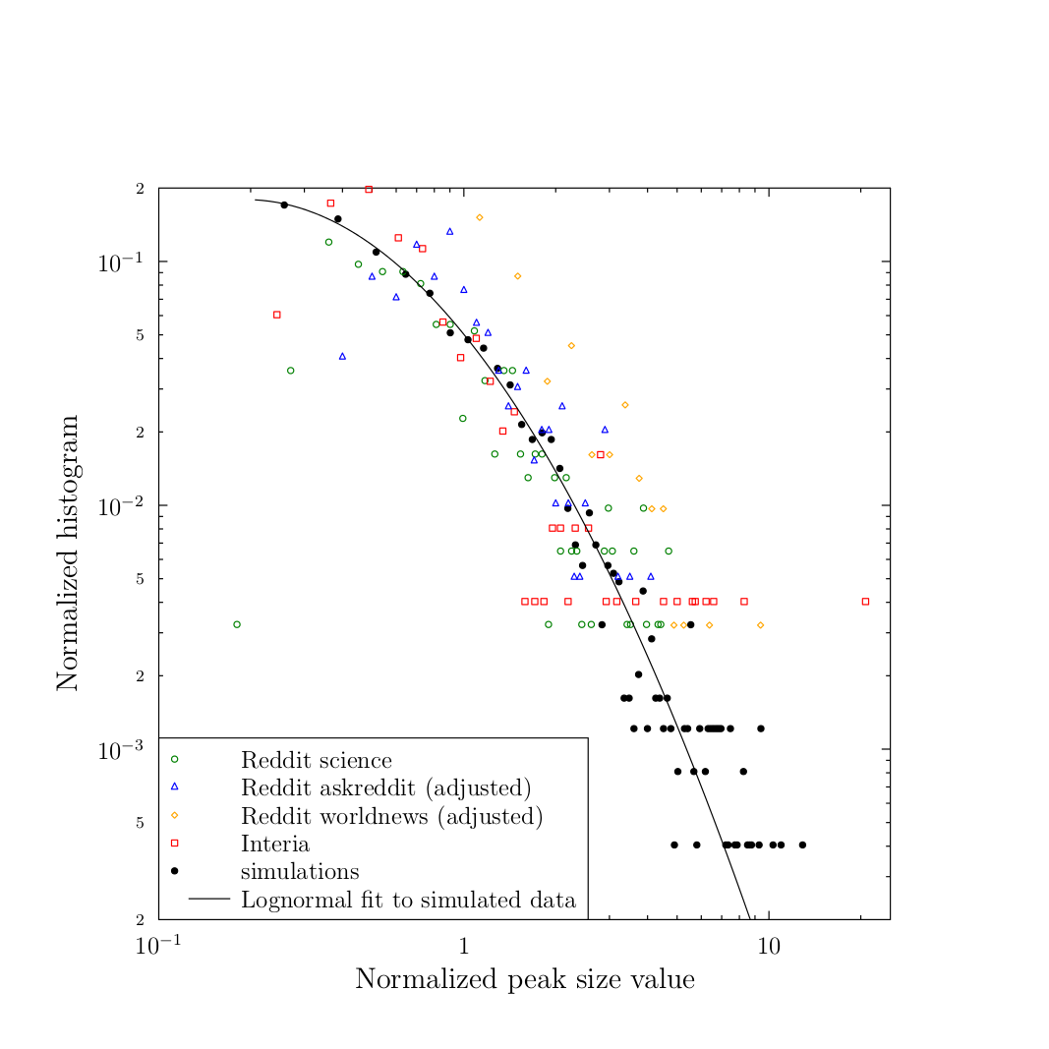
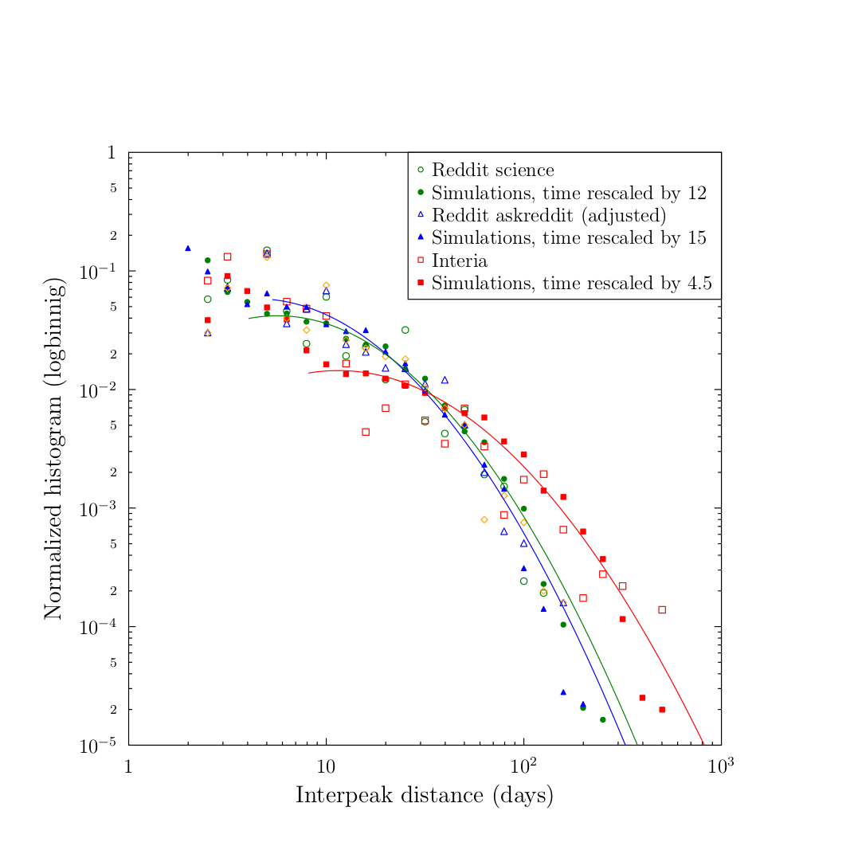
Model results vs empirical data

Slide 12
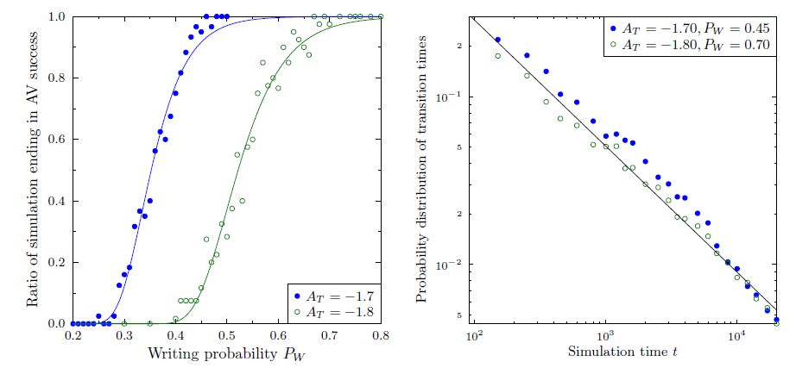
AV movement success (in the model, so far)

Slide 13
konkluzje
Obserwacje i model są zgodne w podstawowym aspekcie: istnienie w systemie sprzężeń zwrotnych prowadzi do występowania pików aktywności znacząco przewyższających tło między tymi pikami. Wydaje się, że rozkład wielkości i czasów między pikami ma charakter przypadkowy.
Model sugeruje, że dla pewnych wartości parametrów, takie lokalne zaburzenie może przybrać katastroficzny charakter, prowadząc do odrzucenia szczepień przez całe społeczności
UWAGA: model operuje na stosunkowo małej społeczności agentów, komunikujących każdy-z-każdym, być może wnioski nie są prawdziwe dla modelu o większej skali i bardziej skomplikowanej strukturze.
Jednak z modelu wynika wprost, że stosowanie „tradycyjnych” (liniowych) metod walki z ruchem AV nie prowadzi do rezultatów. Co jest potwierdzane przez wieloletnią praktykę.
Metody nieliniowe: na przykład odpowiedzi wet za wet (agresywne kampanie proszczepionkowe) lub cenzura wypowiedzi antyszczepionkowych działają, ale niosą inne skutki społeczne: polaryzację, wyobcowanie, martyrologię…

